Slide 1


Slide 2



Antes de mais nada...
… utilize seu smartphone e siga-nos nas redes sociais! :)
@capturetheflagbr
@ctfbr
reddit.com/r/ctfbr

Slide 3
Agenda
Afinal, o que é CTF?
Flags? Como são? Onde vivem?
Formatos de CTF
Eventos
Como participar?
Projeto CTF-BR
Conclusão

Slide 4
Afinal, o que é CTF?
Capture the flag (Capture a bandeira)
O que é? Competição individual ou em equipe que envolve diversas competências de Computação. Normalmente acontecem nos fins de semana e tem duração entre 24h-48h.
Objetivos? Resolver problemas (geralmente relacionados com infosec). Aprender.
Quem participa? Estudantes, professores, programadores, hackers, profissionais de segurança da informação, entusiastas etc.

Slide 5
Afinal, o que é CTF? (Termos comuns)
Challenges/tasks - Desafios/tarefas
Flag - Bandeira. Informação secreta (mais adiante...)
Scoreboard - Rank das equipes
Write-up - Explicação de como um desafio foi resolvido por uma equipe. Liberado apenas no final da competição!!!
Hint - Dicas que os organizadores dão sobre algum desafio.

Slide 6
Flags? Como são? Onde vivem?
Flags?
Informação secreta que comprova a resolução de um problema.

Slide 7
Flags? Como são? Onde vivem?
Como são?
Depende da competição. Ultimamente existe uma tentativa de padronizar um formato.
Ex:
a8db1d82db78ed452ba0882fb9554fc9
This_is_an_example_of_flag
flag{a8db1d82db78ed452ba0882fb9554fc9}
key{w00t_y0u_g0t_it}
CTFBR{S0m3_S3cr3t_T3XT}

Slide 8
Flags? Como são? Onde vivem?
Onde vivem?
Em servidores (WEB, FTP, DNS etc...)
Em arquivos criptografados
Em arquivos binários
Em arquivos de captura de pacote (PCAPs)
Em imagens
Em audios
Em qualquer lugar :P

Slide 9
Formatos de CTF
Jeopardy
Attack/Defense
Híbridos

Slide 10
Formatos de CTF (Jeopardy)
Múltiplos problemas
Várias categorias
Diferente níveis de dificuldade
Problemas mais difíceis = Maior pontuação

Slide 11
Formatos de CTF (Jeopardy)
Categorias:
Forensics (Forense)
Reversing (Eng. Reversa)
Pwnable/Exploitation (Exploração de binários)
Networking (Redes)
Miscellaneous (Diversos)
Trivia (Triviais)
Crypto (Criptografia)
Web Hacking

Slide 12
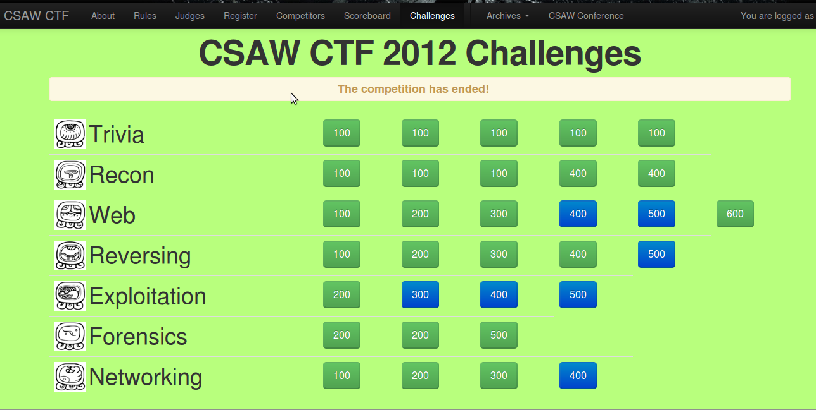
Formatos de CTF (Jeopardy)

Slide 13
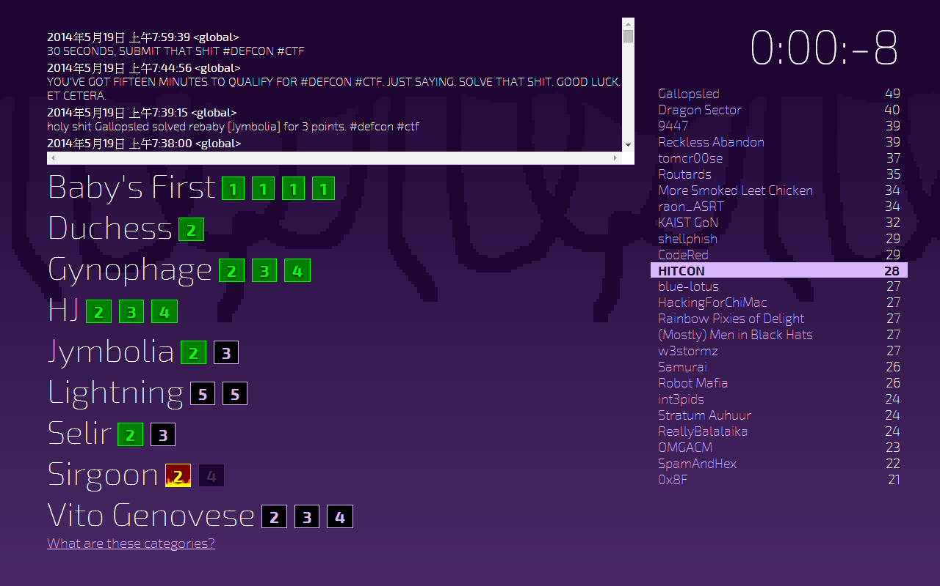
Formatos de CTF (Jeopardy)

Slide 14
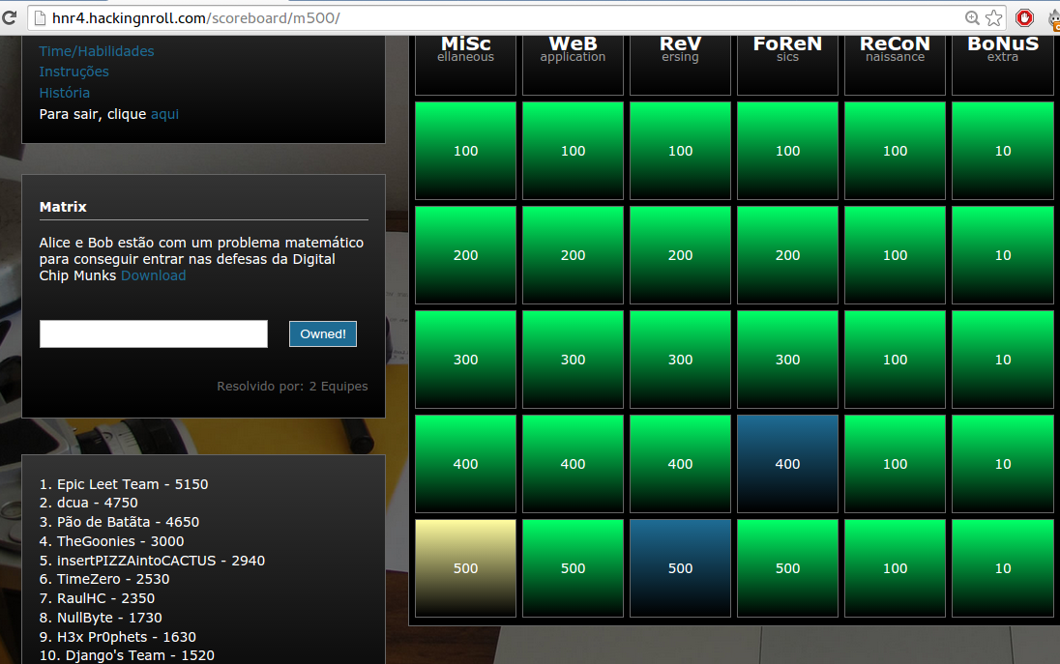
Formatos de CTF (Jeopardy)

Slide 15
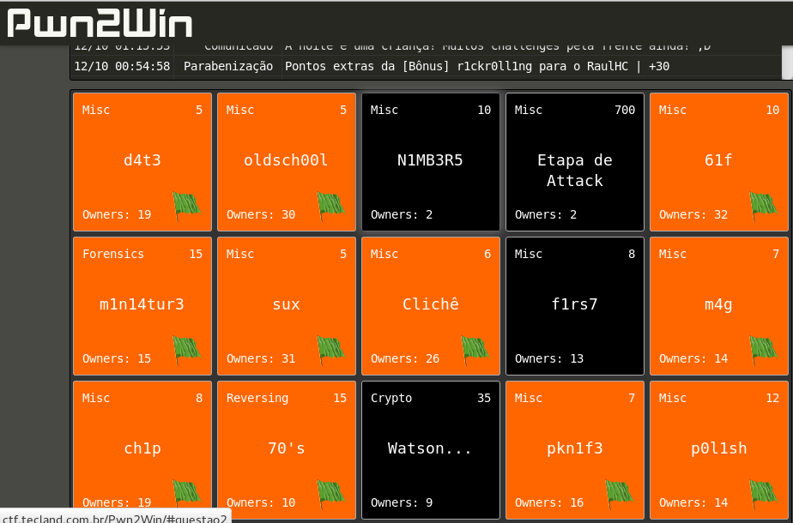
Formatos de CTF (Jeopardy)

Slide 16
Formatos de CTF (Jeopardy)
Exemplo
Nome: Uma fácil
Categoria: Misc
Descrição:
426f6d2074726162616c686f2120436f6e73656775697520313020706f6e746f732120417175692073756120666c61673a2043544642527b38656239306563313532626433306634613533663135626638303537383364637d

Slide 17
Formatos de CTF (Jeopardy)
>>> '426f6d2074726162616c686f2120436f6e73656775697520313020706f6e746f732120417175692073756120666c61673a2043544642527b38656239306563313532626433306634613533663135626638303537383364637d'.decode('hex')
'Bom trabalho! Conseguiu 10 pontos! Aqui sua flag: CTFBR{8eb90ec152bd30f4a53f15bf805783dc}'

Slide 18
Formatos de CTF (Attack/Defense)
Equipes recebem/montam máquinas virtuais com diversos serviços (alguns vulneráveis).
As equipes devem atacar as máquinas dos concorrentes.
As equipes devem proteger os serviços de suas máquinas.

Slide 19
Formatos de CTF (Híbridos)
Jeopardy + Attack/Defense

Slide 20
Eventos
Nacionais
Hacking n' Roll (Organizado pelo INSERT)
Pwn2Win (Organizado pelo ELT)
Internacionais
DEF CON Quals e Finals
Codegate Quals e Finals
HITCON CTF
CSAW CTF
PlaidCTF

Slide 21
Como participar?
Junte uma galera;
Registre um time em algum CTF;
Compre umas pizzas :P
Divirta-se!
Saiba sobre os próximos CTFs em:
https://ctftime.org/event/list/upcoming

Slide 22
Como “ficar bom”?
Participando de muitos CTFs;
Lendo write-ups;
Fazendo write-ups;
Praticando em sites com desafios de dificuldade crescente, como pwnable.kr, ctf.katsudon.org, w3challs.com...

Slide 23

Como “ficar bom”?
Praticando na rede social brasileira dos CTFs, o Shellter Labs (shellterlabs.com)

Slide 24
Projeto CTF-BR
Projeto para movimentar a cena de CTF no Brasil;
Projeto da comunidade e para a comunidade;
Iniciativa para levar os CTFs para as Universidades;
Integração dos times brasileiros;
Repositório centralizado de write-ups;
Visite!
https://www.ctf-br.org/

Slide 25
CTF-BR University
Você deseja um CTF introdutório na sua Universidade?
Nós podemos proporcioná-lo!
Utilizando a mesma plataforma do Pwn2Win CTF, e com 12 challenges (6 iniciantes e 6 avançados), podemos organizar um CTF na sua Instituição e estimular os alunos a trabalhar em equipe e pensar “fora da caixa”!
Não perca essa oportunidade, contate-nos!

Slide 26
Conclusão
CTFs são divertidos
CTFs são ótimas fonte de conhecimento
CTFs te fazem conhecer pessoas legais
CTFs te ensinam a trabalhar em equipe
CTFs podem te levar para outros países
CTFs podem ser lucrativos
Entrose com a galera no IRC:
#ctf-br @ freenode

